Slide 1
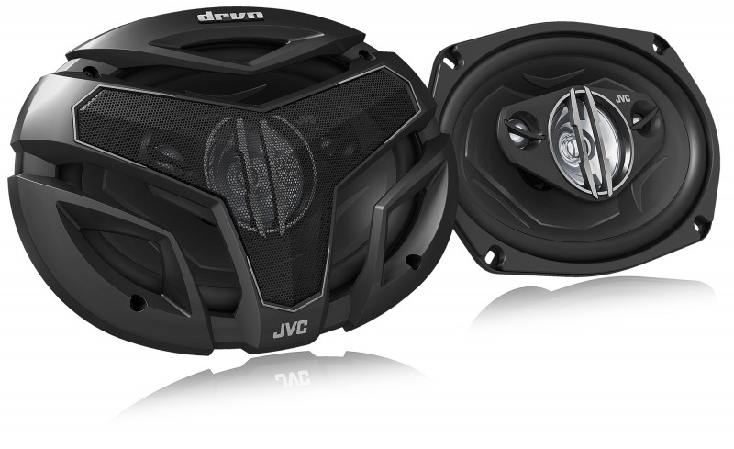
Гучномовець

Slide 2
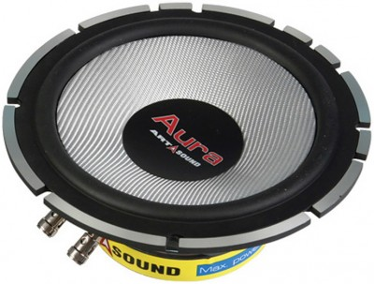
Гучномо́вець — пристрій для ефективного випромінювання звуку в навколишній простір, що конструктивно містить одну або декілька випромінюючих голівок і, при необхідності, акустичне оформлення і додаткові електричні пристрої (фільтри, трансформатори, регулятори тощо).

Slide 3
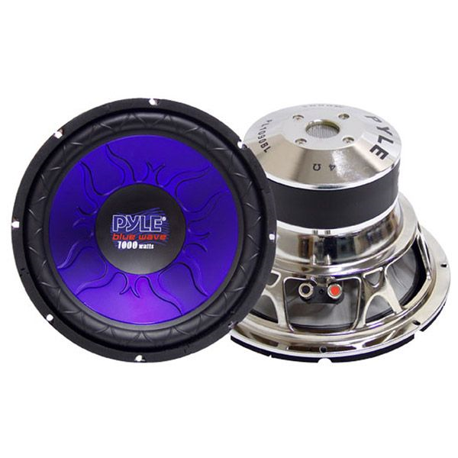
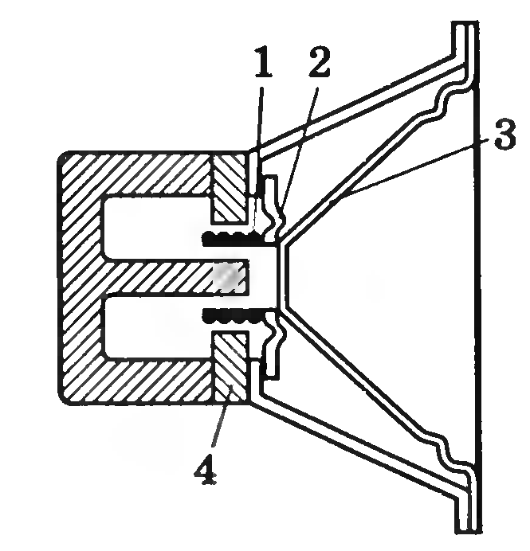
Перетворення електромагнітних коливань в звукові
1 – котушка;
2 – мембрана;
3 – диффузор;
4 – постійний магніт

Slide 4
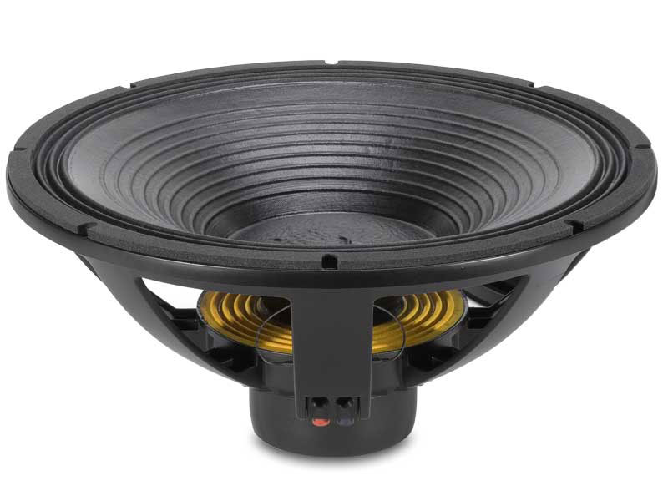
Види гучномовців залежно від способу випромінювання звуку
Електродинамічний гучномовець
Електростатичний гучномовець
конденсаторний гучномовець
електретний гучномовець
п'єзоелектричний гучномовець
Електромагнітний гучномовець
Іонофон
Гучномовці на базі динамічних голівок спеціальних видів

Slide 5
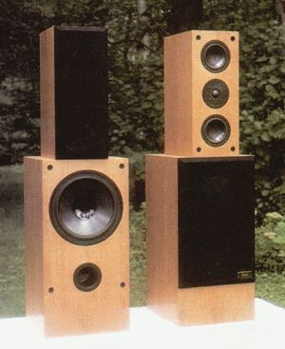
Функціональні види гучномовців
Акустична система —використання в якості функціональної ланки в побутовій радіоелектронній апаратурі
Абонентський гучномовець —призначений для відтворення передач низькочастотного каналу мережі дротяного мовлення.
Концертний гучномовець — має велику гучність у поєднанні з високою якістю звукопередачі

Slide 6
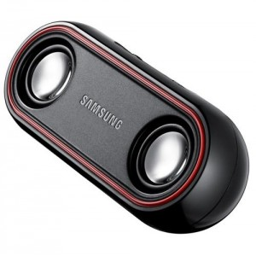
Гучномовці для систем сповіщення і
озвучування приміщень
Настінний гучномовець
Стельовий гучномовець
Панельний гучномовець
Вуличний гучномовець
Спеціальні гучномовці для роботи в екстремальних умовах — протиударні, противибухові, підводні

Slide 7
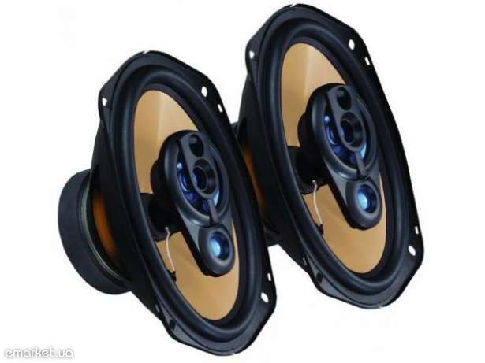
Класифікація за іншими ознаками
Односмуговий гучномовець — гучномовець, голівки якого працюють в одному і тому ж діапазоні частот
Багатосмуговий гучномовець — гучномовець, голівки якого працюють в двох або більше різних діапазонах частот
Дифузорний гучномовець
Рупорний гучномовець — гучномовець, акустичним оформленням якого є жорсткий рупор
Гучномовець безпосереднього випромінювання

Slide 8
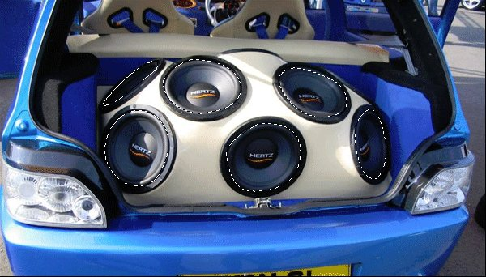
В автомобілях

Slide 9
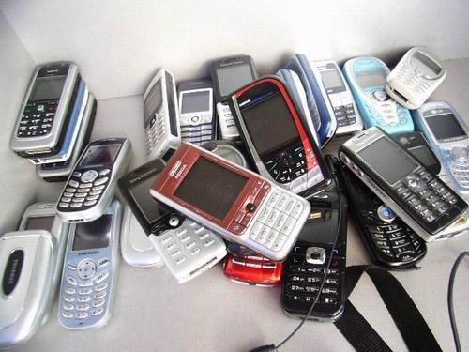
В мобільних телефонах

Slide 10
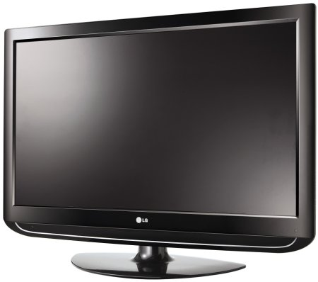
В телевізорах

Slide 11

В побутовій техніці

Slide 12
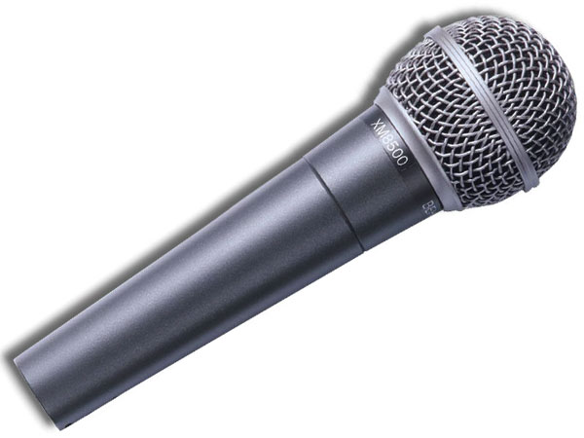
Мікрофон

Slide 13
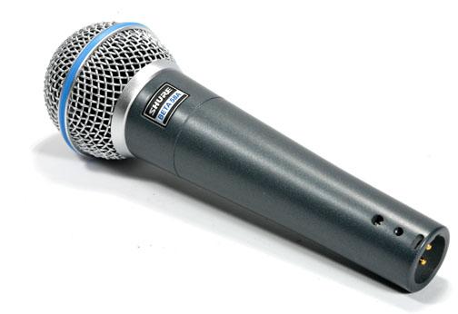
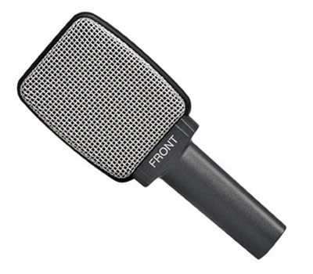
Мікрофон — прилад, що перетворює звукові коливання на електричні та застосовується для передачі звукових коливань на велику відстань.

Slide 14
Історія та принцип роботи
Перший використаний на практиці мікрофон був сконструйований у 1876 році — це був вугільний мікрофон Томаса Едісона
Принцип роботи мікрофона полягає в тому, що тиск звукових коливань повітря, води чи твердої речовини діє на тонку мембрану мікрофона. У свою чергу коливання мембрани збуджують електричні коливання, в залежності від типу мікрофона для цього використовується явище електромагнітної індукції, зміна ємкості конденсаторів чи п'єзоелектричним ефектом.

Slide 15
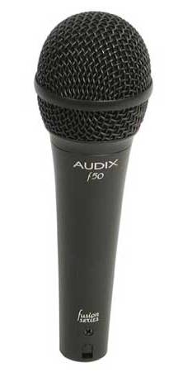
Різновиди мікрофонів:
Вугільні мікрофони
П’єзоелектричні мікрофони
Магнітоелектричні мікрофони
Динамічні мікрофони
Стрічкові мікрофони
Конденсаторі або електростатичні
Конденсаторні мікрофони
Електретні мікрофони

Slide 16
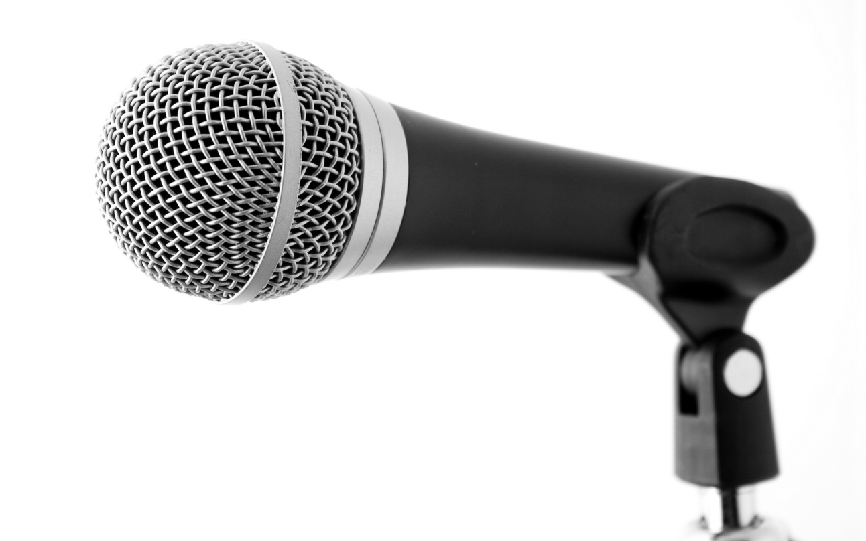
Характеристики мікрофонів
чутливість
амплітудно-частотна характеристика
акустична характеристика мікрофона
характеристика направленості
рівень власних шумів мікрофона
внутрішній опір

Slide 17
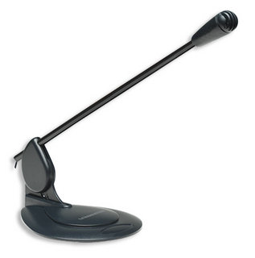
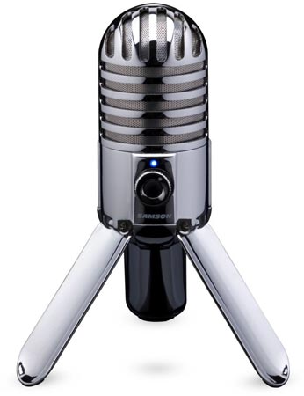
Мікрофони використовуються у багатьох пристроях, таких як телефони і магнітофони, у звукозапису та відеозапису, на радіо і телебаченні, для радіозв'язку а також для ультразвукового контролю та вимірювання.

